Slide 1
РАЗРАБОТКА ЗАНЯТИЯ ПО ФОРМИРОВАНИЮ ФИНАНСОВОЙ ГРАМОТНОСТИ МЛАДШИХ ШКОЛЬНИКОВ
Составили учителя начальной школы
ГБОУ Школа № 1507
Андреева Н.Ю., Гусакова И.Б., Наумова Е.М.,
Поцелуева Е.А., Стаканчикова Ж.Н.

Slide 2
Тема: «Семейный бюджет» 1 – 2 класс
Цель: познакомить со структурой семейного бюджета, с принципами формирования доходной и расходной части бюджета
Задачи:
1. Формирование умений рассчитывать баланс семейного бюджета
2. Формирование умения коллективно обсуждать рациональность затрат и принимать разумное решение
3. Воспитание экономности, бережливости, ответственности к рациональному использованию доходов семьи

Slide 3
Невысокая избушка в ней живут лиса, лягушка, мышка, заяц, серый волк -- в крепкой дружбе знают толк. А медведь пришёл без толку – Мишка в домик влезть не смог – развалился …
ОТГАДАЙ СКАЗКУ

Slide 4
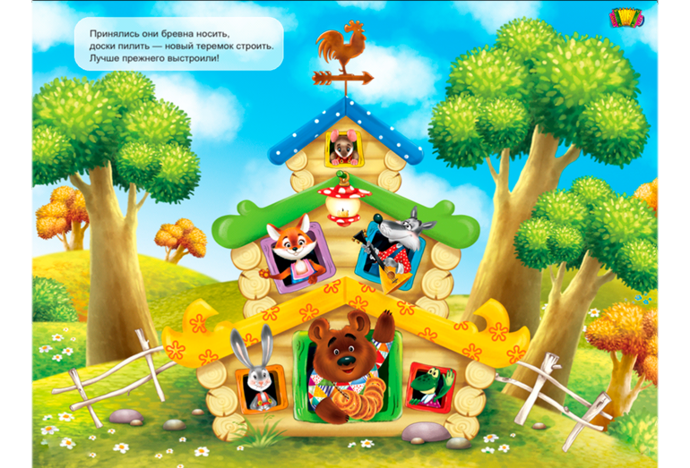
ВЫВОД
Благополучие семьи зависит от всех его членов,
которые живут и работают вместе.

Slide 5
Семейный бюджет - это доходы и расходы семьи на определённый промежуток времени
Доходы
Расходы
Денежные
поступления
семьи
Затраты
денежных
средств в семье
СЕМЕЙНЫЙ
БЮДЖЕТ

Slide 6
ДОХОДЫ СЕМЬИ
ПЕНСИЯ
ЗАРАБОТНАЯ ПЛАТА
СТИПЕНДИЯ

Slide 7
РАСХОДЫ СЕМЬИ
Оплата коммунальных услуг
Питание
Оплата проезда
Лекарства
Прочие расходы

Slide 8
ДОХОД
БЮДЖЕТ
РАСХОД
Пенсия медведя – 2 монеты
Коммунальные платежи – 1 монета
Пенсия мышки – 2 монеты
Питание – 2 монеты
Транспорт – 1 монета
Зарплата волка – 3 монеты
Промтовары – 1 монета
Зарплата лисы – 3 монеты
Лекарства – 1 монета
Стипендия лягушки – 1 монета
Прочие расходы -1 монета

Slide 9
ПЕРЕЧЕНЬ ТОВАРОВ
Название товара и его стоимость | Название товара и его стоимость
ПОРТФЕЛЬ - 3 монеты | ЛИНЕЙКА – 1 монета
РАНЕЦ - 2 монеты | ЛАСТИК С РИСУНКОМ - 2 монеты
ПЕНАЛ С КАРАНДАШАМИ - 1 монета | ЛАСТИК ПРОСТОЙ – 1 монета
ПЕНАЛ - 1 монета | ФЛОМАСТЕРЫ - 2 монеты
НАБОР КАРАНДАШЕЙ- 1 монета | КРАСКИ - 1 монета
ПЛАСТИЛИН (6 цветов)- 1 монета | ПЛАСТИЛИН( 10 цветов) - 1 монета

Slide 10
СПАСИБО!

